Slide 1
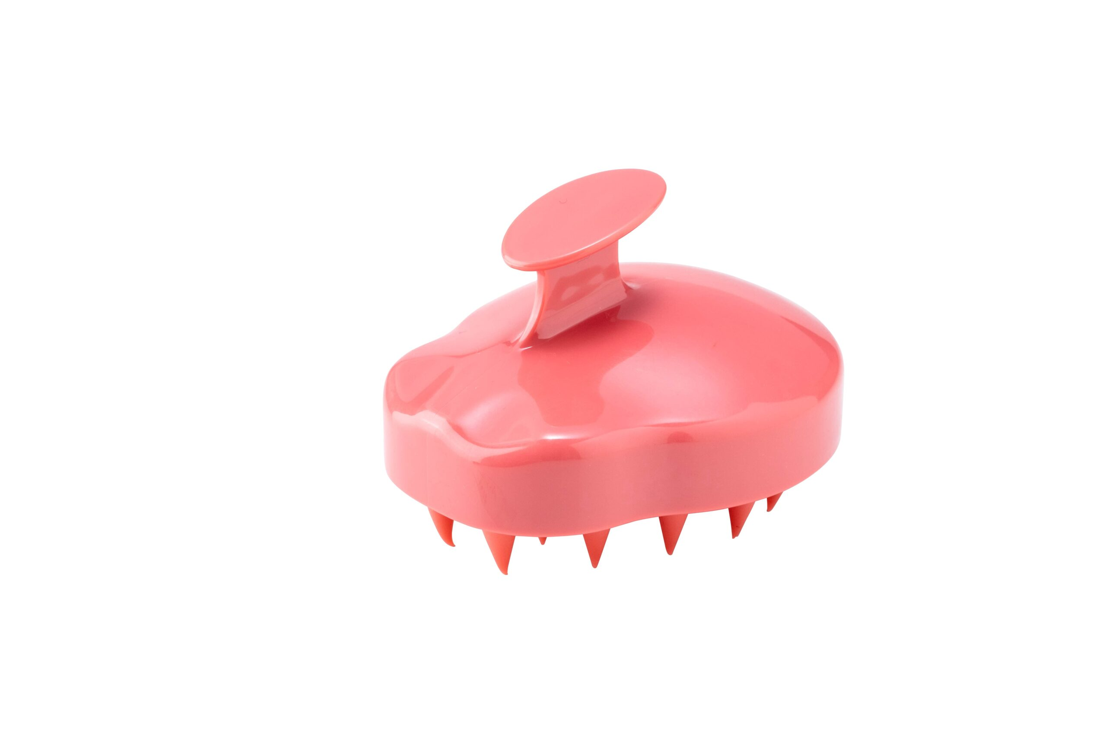
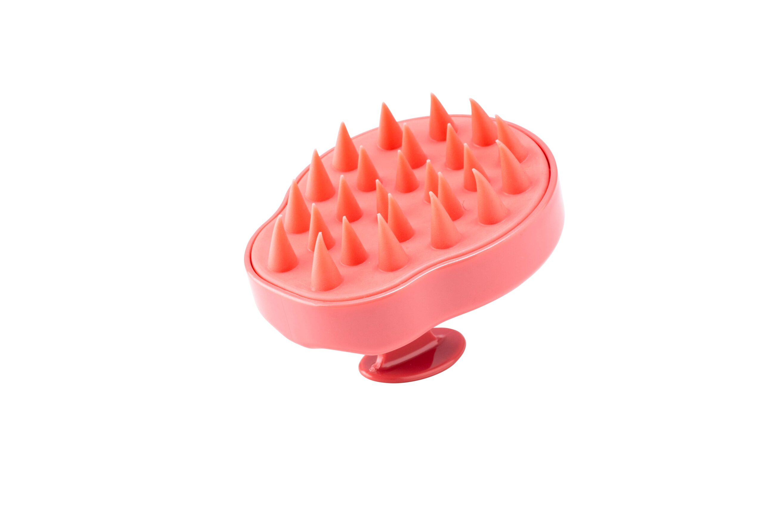
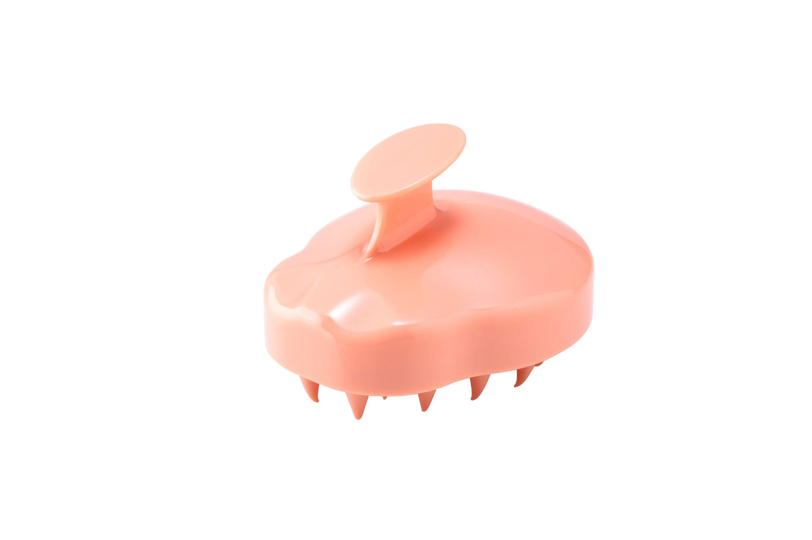
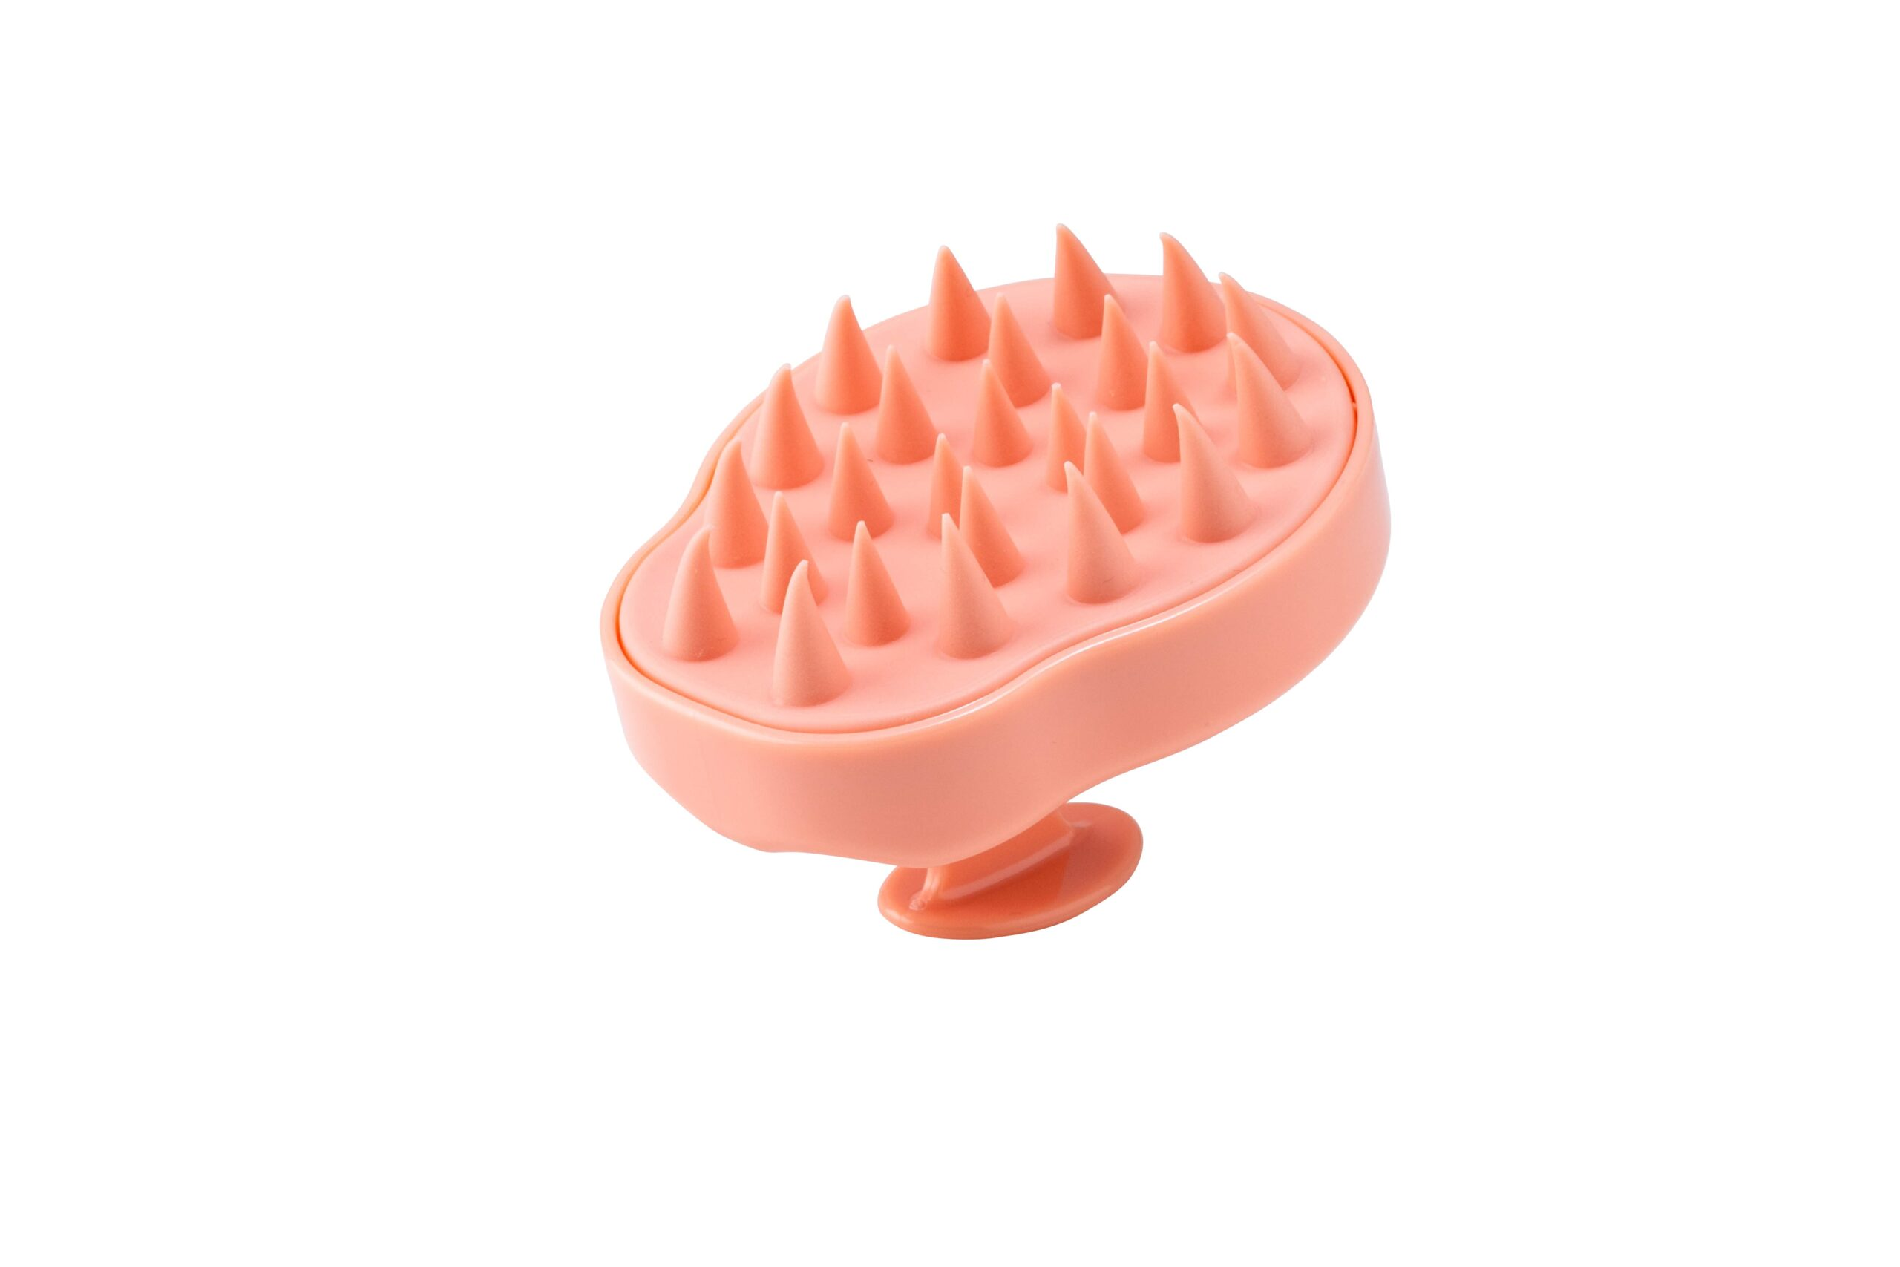
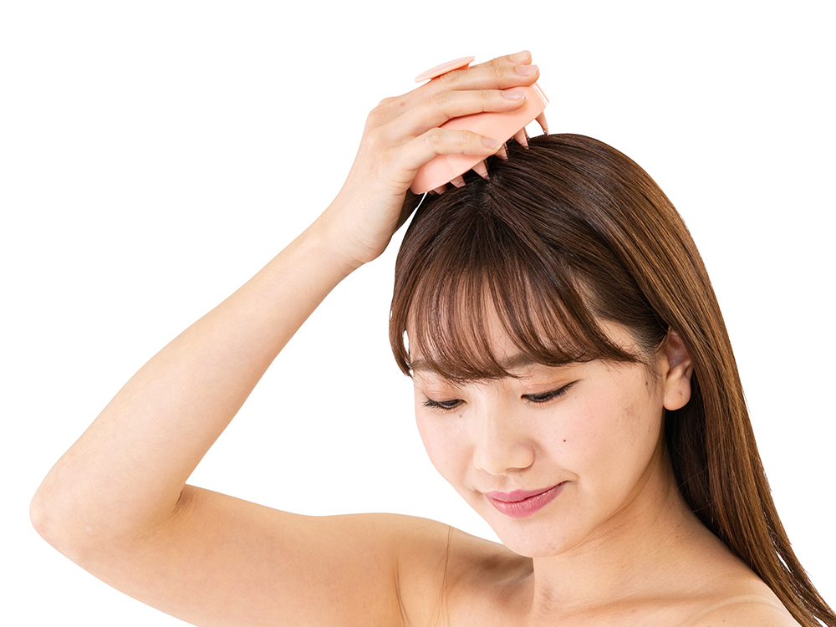
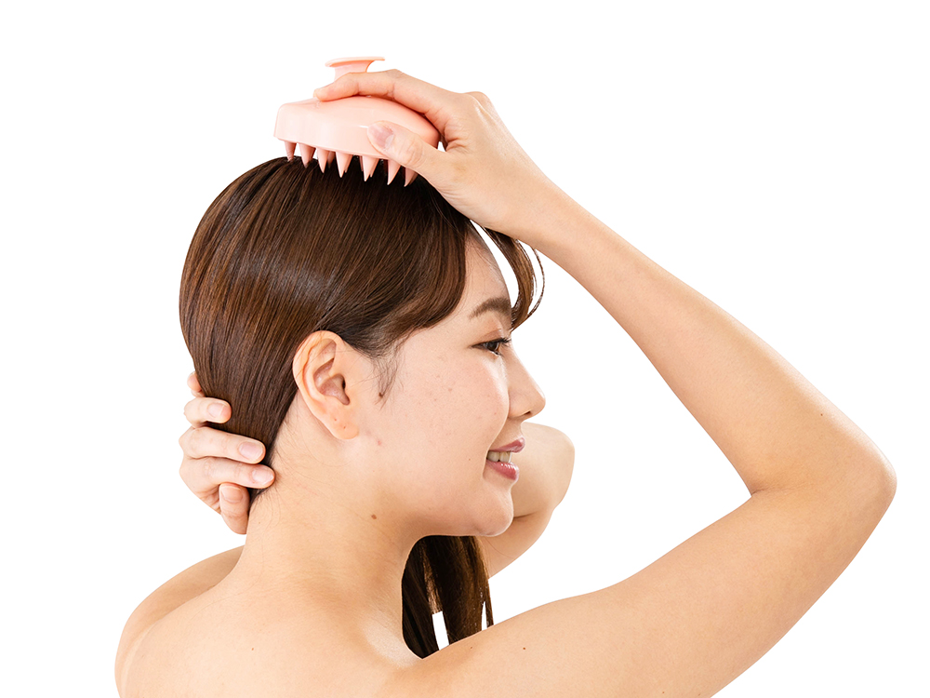
シャンプーブラシ
ゴム（TPR）製のブラシが気持ち良い
1,000個から
1色名入れが可能
品 番 org476 サイズ 約95×80×70mm 材 質 ゴム（TPR）、PS等 名入れ 1色 外 装 個別PP袋入
校了後約30日～

